Slide 1
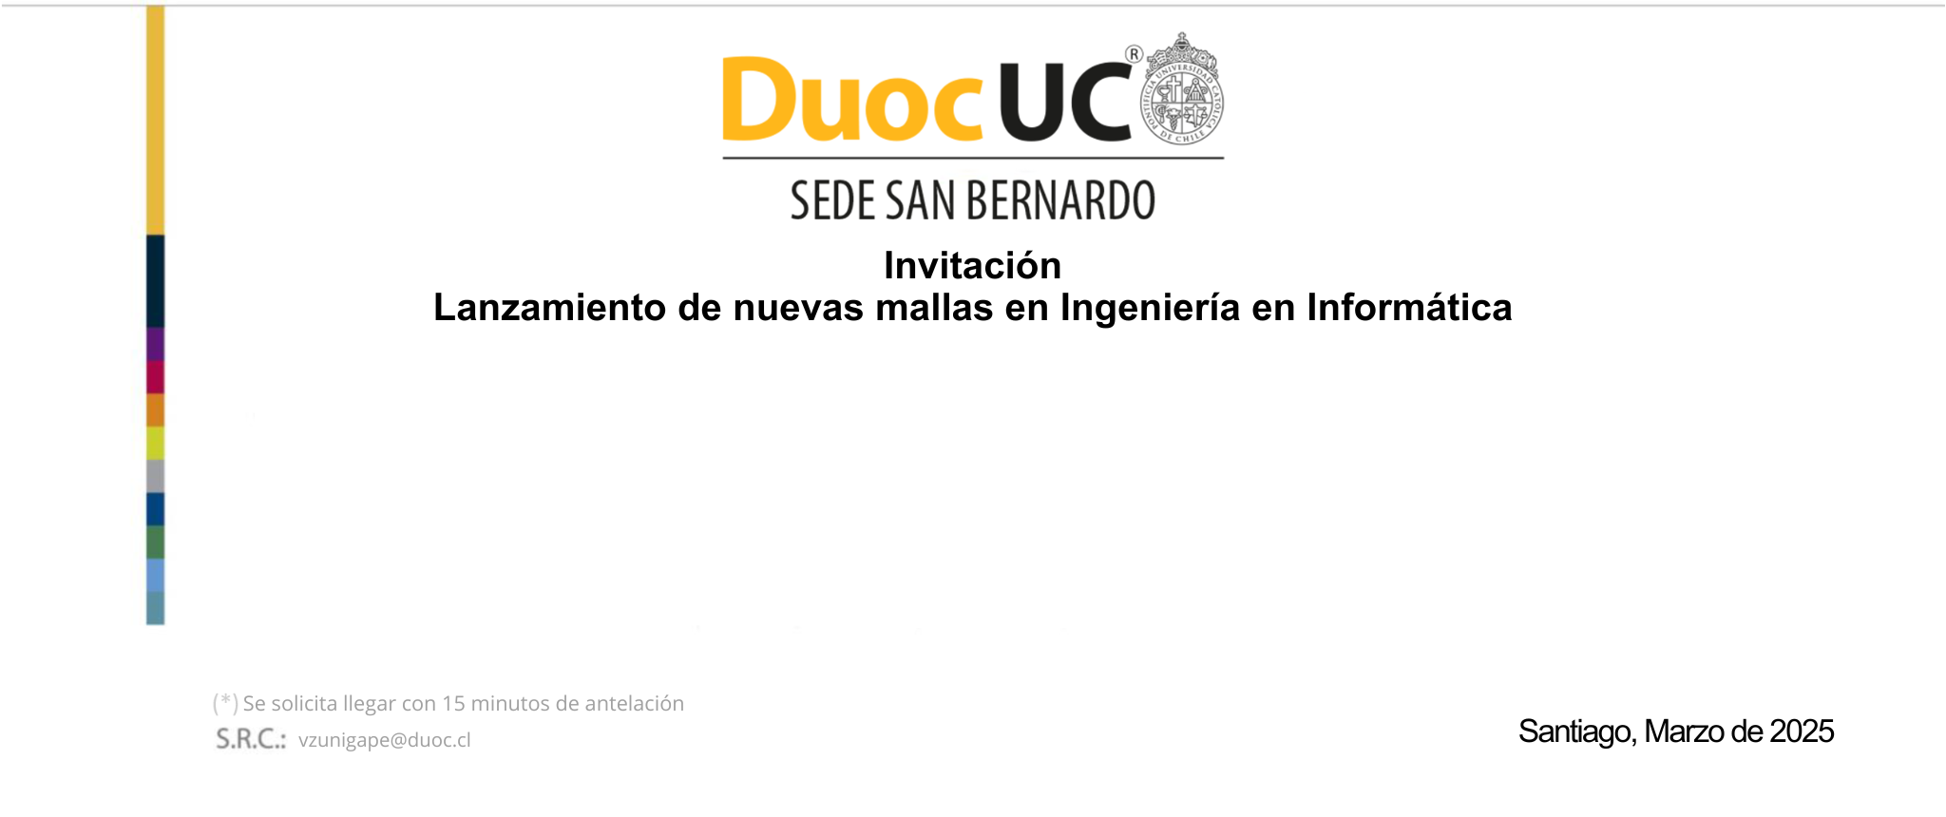



Informe Avance
“Sistema de Biblioteca de la Escuela Técnico Aeronáutica”
Docente
Fabián Alcántara Guajardo
Equipo alumnos
Isaías Nieto Rivero
Angelo Pinto Laborie
Duoc UC Sede San Bernardo
Escuela de Informática y Telecomunicaciones
Carrera: Ingeniería en Informática
Año: 2025

Slide 2
Problema o Necesidad detectada
El sistema de biblioteca actual de la Escuela Técnico Aeronáutica presenta limitaciones tecnológicas:
Procesos de búsqueda, préstamos y devoluciones lentos y poco automatizados.
Plataforma obsoleta, con baja seguridad y sin compatibilidad móvil.
Dificultades para el acceso ágil a la información académica.
Notes:
Los estudiantes deben acudir presencialmente a la biblioteca para realizar gestiones básicas, lo que genera tiempos de espera y reduce la eficiencia del servicio.

Slide 3
Propuesta
Desarrollar un Sistema de Biblioteca Digital moderno, accesible vía web y dispositivos móviles, que optimice la gestión bibliográfica e integre herramientas de autogestión para estudiantes, docentes y administrativos.
Claves de la solución:
Motor de búsqueda avanzado.
Préstamos, devoluciones y reservas en línea.
Seguridad y respaldo de datos.
Plataforma responsiva y escalable.

Slide 4
Impacto y Beneficiarios
Beneficiarios directos: estudiantes, docentes y personal administrativo de la Escuela Técnico Aeronáutica.
Impacto esperado:
Ahorro de tiempo y mayor eficiencia en trámites.
Acceso a la información desde cualquier lugar y dispositivo.
Fortalecimiento de la transformación digital de la DGAC.

Slide 5
Resultados esperados / Estado actual
Estado actual:
Levantamiento de requerimientos finalizado.
Diseño preliminar de arquitectura y base de datos en planificación.
Resultados esperados:
Sistema web funcional con acceso móvil.
Módulos de gestión de usuarios, préstamos y devoluciones.
Motor de búsqueda avanzado.
Manual de usuario y capacitación al personal.

Slide 6
Modelo de Sustentabilidad
Uso del software libre y código abierto para reducir el costo de licencias
Documentación técnica y manuales para asegurar continuidad
Escalabilidad del sistema: posibilidad de extenderlo a otras áreas de la DGAC
Soporte Interno por parte del equipo de TI de la institución

Slide 7
Modelo de Negocio
¿Qué es y cómo se diferencia? Un sistema de biblioteca digital adaptado a las necesidades de la Escuela Técnico Aeronáutica.
¿Para quién? Para la comunidad académica (estudiantes, docentes, administrativos).
¿Cómo entrega valor? Mejora la eficiencia de procesos bibliotecarios, ofrece autogestión y acceso remoto a la información.
¿Qué costos/ahorros genera?
Reducción de costos en gestión manual y tiempo de atención.
Eliminación de licencias propietarias costosas.
Valor agregado en la calidad del servicio educativo.

Slide 8
Metodología y equipo de trabajo
Metodología: Scrum.
Fases:
Levantamiento de requerimientos.
Diseño de arquitectura y base de datos.
Desarrollo de módulos principales.
Pruebas piloto.
Implementación final.
Equipo:
Análisis y requisitos.
Desarrollo y programación.
Diseño de interfaces y experiencia de usuario.
Gestión y documentación.

Slide 9
Desarrollo Técnico
Lenguajes y frameworks: React / Node JS
Base de datos: MySQL o PostgreSQL.
Arquitectura: sistema web responsivo con compatibilidad móvil.
Seguridad: autenticación de usuarios, control de accesos y copias de respaldo.
Aportes clave:
Tecnologías modernas que garantizan escalabilidad y seguridad.
Interfaces diseñadas para ser intuitivas y accesibles.

Slide 10
Cierre
El proyecto de Sistema de Biblioteca Digital representa una solución innovadora y factible que responde a las necesidades de la Escuela Técnico Aeronáutica.
Con esta iniciativa buscamos:
Modernizar los servicios bibliotecarios.
Potenciar la transformación digital de la DGAC.
Brindar una mejor experiencia a los usuarios.
Estamos convencidos de que este sistema tendrá un impacto positivo y sostenible en la comunidad académica.

